Slide 1
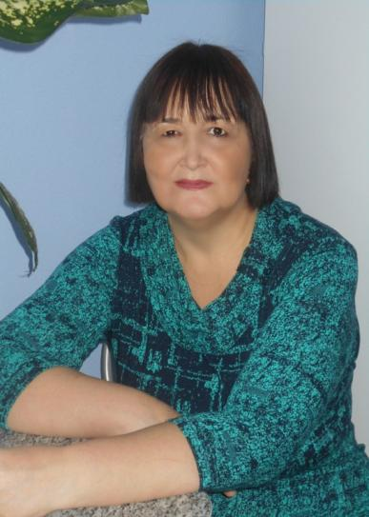
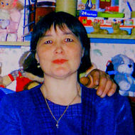
Портфолио воспитателя
«Воспитание –
такая работа,
которая непременно
должна доставлять
удовольствие»
А.С. Макаренко
ЧУРЕПКИНОЙ ВАЛЕНТИНЫ ПЕТРОВНЫ, 23.10.1961 г.р.

Slide 2
ОБЩИЕ СВЕДЕНИЯ
ОБРАЗОВАНИЕ: средне - специальное. Беловское педагогическое училище 1978 – 1981 г.г.
КВАЛИФИКАЦИЯ: воспитатель детского сада.
СПЕЦИАЛЬНОСТЬ: воспитание в дошкольных учреждениях.
ДОПОЛНИТЕЛЬНОЕ ОБРАЗОВАНИЕ: «Кемеровский центр развития человеческих ресурсов» по курсу «Секретарь в структуре управления» 2007 г.
КВАЛИФИКАЦИОННАЯ КАТЕГОРИЯ: имею вторую квалификационную категорию.
СТАЖ ПЕДАГОГИЧЕСКОЙ РАБОТЫ: 25 лет 6 мес.
СТАЖ РАБОТЫ В ДОЛЖНОСТИ ВОСПИТАТЕЛЯ: 25 лет 6 мес.
ГДЕ Я РАБОТАЮ: Государственное бюджетное учреждение Кемеровской области «Областной детский санаторий для больных туберкулёзом» г. Берёзовский п. Барзас Кемеровской области.
СТАЖ РАБОТЫ В САНАТОРИИ: 2 года. С 21 декабря 2011 г.
ДОЛЖНОСТЬ: воспитатель.
КТО МОИ ВОСПИТАННИКИ: это дети 7 – 8 лет /ученики 1- 2 класса/.

Slide 3
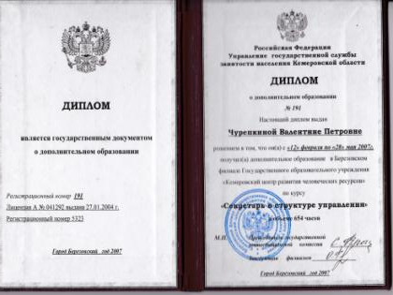



ДОКУМЕНТЫ ОБ ОБРАЗОВАНИИ

Slide 4
мой девиз:
Если ты не можешь быть солнцем, будь звездой на небе. Только найди свое дело и старайся стать самым лучшим…

Slide 5
МОЕ ЖИЗНЕННОЕ КРЕДО:
«Дорогу осилит идущий»

Slide 6

МОЕ ПЕДАГОГИЧЕСКОЕ КРЕДО, СЛОВА ВОСТОЧНОГО МУДРЕЦА:
«Ребенок не сосуд, который надо
наполнить, а огонь,
который надо зажечь»

Slide 7




МОИ ДОСТИЖЕНИЯ

Slide 8


ЛАУРЕАТ ГОРОДСКОГО КОНКУРСА
НАГРАЖДЕНА
ДИПЛОМОМ
лауреата
городского конкурса
«Дошкольник – 2009»
г. Берёзовский,
Октябрь 2009 г.
НАГРАЖДЕНА ГРАМОТОЙ
Березовской городской организации Профсоюза работников народного образования и науки РФ
г. Березовский, 2009 г.
«ДОШКОЛЬНИК – 2009»
г. Берёзовский

Slide 9
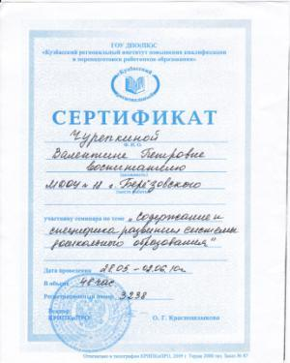
УЧАСТИЕ В СЕМИНАРАХ
Участник семинара по теме: «СОДЕРЖАНИЕ И СПЕЦИФИКА РАЗВИТИЯ СИСТЕМЫ ДОШКОЛЬНОГО ОБРАЗОВАНИЯ» ГОУ ДПО(ПК)С «Кузбасский региональный институт повышения квалификации и переподготовки работников 2010 г.

Slide 10

УЧАСТИЕ В КОНКУРСАХ
Участвовала в конкурсе рисунков к ДНЮ ШАХТЕРА
«ПРАЗДНИК ОТВАЖНЫХ И СИЛЬНЫХ ЛЮДЕЙ»
Работы детей моей группы заняли на конкурсе 2-е и 3-е места
ВЫСТАВКА РИСУНКОВ В БИБЛИОТЕКЕ «РОДНИК» ПОСЕЛОК БАРЗАС, г. БЕРЕЗОВСКИЙ, АВГУСТ 2013 г.

Slide 11



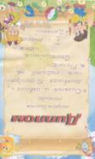



НАГРАДЫ МОХ ВОСПИТАННИКОВ

Slide 12
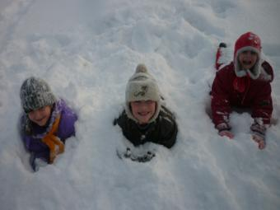
УЧАСТИЕ МОИХ ВОСПИТАННКОВ В РАЗЛИЧНЫХ КОНКУРСАХ
ДИПЛОМ
За победу в фото - конкурсе
« Макушка Зимы» награждается
1 группа
в номинации «Кто-кто в теремочке живет…»
Мои воспитанники стали победителями фотоконкурса «Макушка Зимы» в номинации «Кто-кто в теремочке живет…» п. БАРЗАС, г. БЕРЕЗОВСКИЙ , февраль 2013 г.

Slide 13
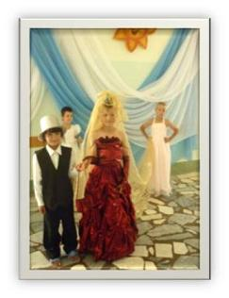
УЧАСТИЕ МОИХ ВОСПИТАННИКОВ В РАЗЛИЧНЫХ КОНКУРСАХ
ДИПЛОМ
За победу в фото - конкурсе
« Веселые приключения в санатории»
награждается
1 группа
в номинации «Свадебные фотографии»
Мои воспитанники стали победителями в фотоконкурсе «Веселые приключения в санатории» в номинации
«Свадебные фотографии»
п. БАРЗАС, г. БЕРЕЗОВСКИЙ , июль 2013 г.

Slide 14

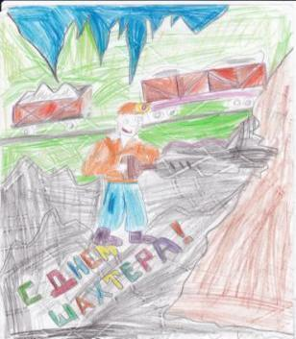

УЧАСТИЕ МОИХ ВОСПИТАННИКОВ В РАЗЛИЧНЫХ КОНКУРСАХ
РАБОТА БЕЗВЕРХНЕЙ ДИАНЫ, 7 ЛЕТ, УЧЕНИЦЫ 1 КЛАССА
ПОБЕДИТЕЛЬНИЦА конкурса рисунков ко ДНЮ ШАХТЕРА
«ПРАЗДНИК ОТВАЖНЫХ И СИЛЬНЫХ ЛЮДЕЙ» - 2 МЕСТО
БИБЛИОТЕКА «РОДНИК» п. БАРЗАС, г. БЕРЕЗОВСКИЙ , АГУСТ 2013 г.

Slide 15
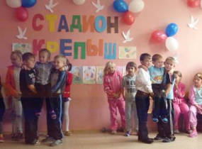
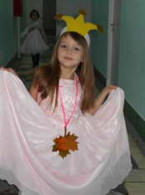
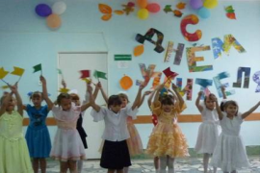

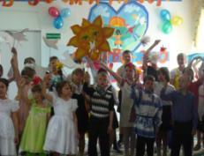
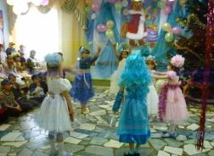
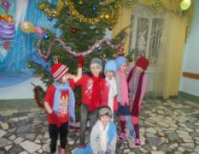
УЧАСТИЕ В ПРАЗДНИКАХ
«День учителя»
«Осенний бал» - моя воспитанница победительница конкурса
«Малые олимпийские игры»
«Конкурс Снеговичков»
«День Защиты детей»
«Новый год»

Slide 16
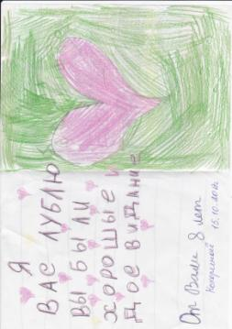
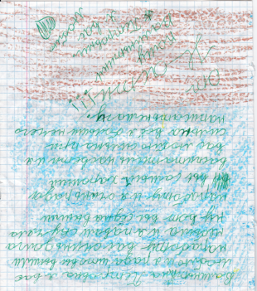
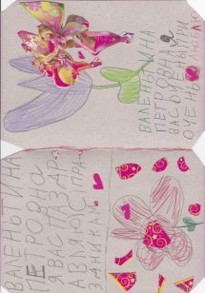
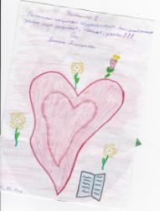
ДОРОЖЕ ВСЕХ НАГРАД НА СВЕТЕ
СЛОВА ЛЮБВИ МОИХ ВОСПИТАННИКОВ

Slide 17
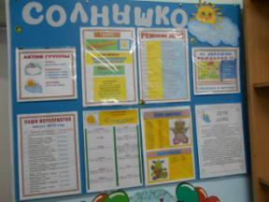
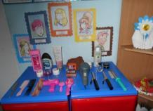
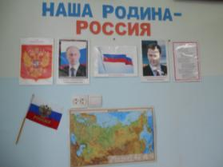
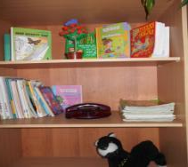
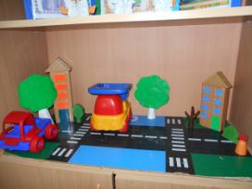
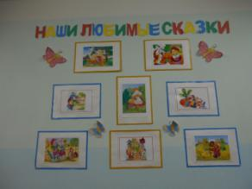
НАШИ УГОЛКИ
Уголок «Парикмахерская»
Групповой уголок
Уголок по патриотическому воспитанию
Стенд «Наши любимые сказки»
Книжный уголок
Уголок по ПДД

Slide 18
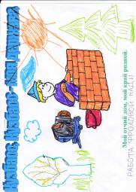
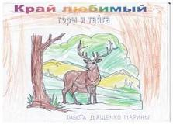
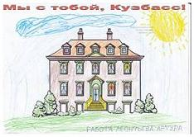

ТВОРЧЕСКИЕ РАБОТЫ ДЕТЕЙ К ПРАЗДНИКАМ
Фролова Надя 7 лет
Дащенко Марина 7 лет
Леонтьев Артур 8 лет
Лебедев Слава 8 лет
«КУЗБАСС, КУЗБАСС – МОЯ ДЕРЖАВА» к 70-ЛЕТИЮ КЕМЕРОВСКОЙ ОБЛАСТИ

Slide 19
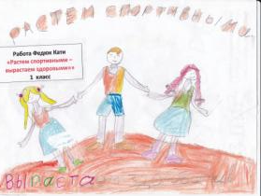
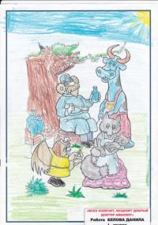
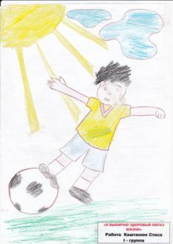
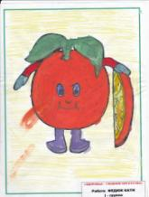

ТВОРЧЕСКИЕ РАБОТЫ ДЕТЕЙ К ПРАЗДНИКАМ
«ДЕНЬ ЗДОРОВЬЯ»

Slide 20


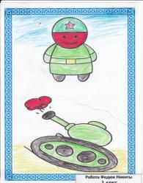



ТВОРЧЕСКИЕ РАБОТЫ ДЕТЕЙ К ПРАЗДНИКАМ
Работа Кобер Маши. 8 лет
«ДЕНЬ ПОБЕДЫ»

Slide 21
ПЛАНЫ НА БУДУЩЕЕ
° Повышать эффективность использования ИКТ- технологии.
° Апробировать новые подходы в воспитании.
° Продолжить формирование методической копилки.
° Совершенствовать технологии исследовательской и проектной деятельности.

Slide 22
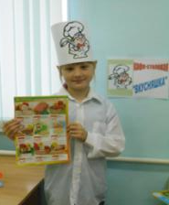
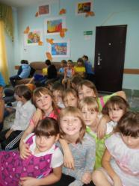
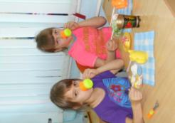
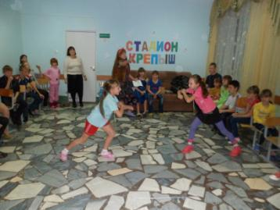
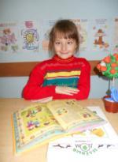
С П А С И Б О
ЗА В Н И М А Н И Е

